Slide 1
আজকের ক্লাসে সবাইকে
স্বা
গ
ত
ম

Slide 2
পরিচিতি
আব্দুল মজিদ
সহকারী শিক্ষক
দীঘলবাক উচ্চ বিদ্যালয় ও কলেজ।
abdulmazidjoy91@gmail.com
Mob: 01727779725
শ্রেণিঃ ষষ্ট।
বিষয়ঃ বিজ্ঞান ।
অধ্যায়ঃ দ্বিতীয় (জীবজগৎ)
পাঠঃ ৩-৪ ।
সময়ঃ ৪৫ মিনিট।
তারিখ; 31/০১/২০২০ ইং

Slide 3
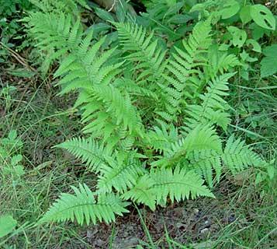
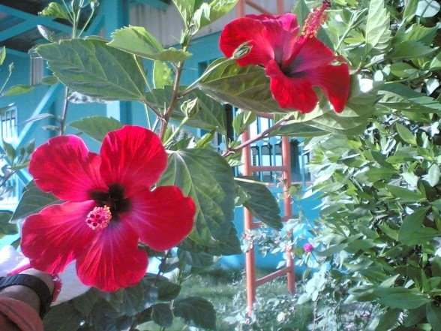
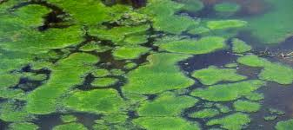
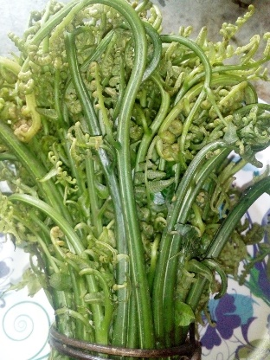
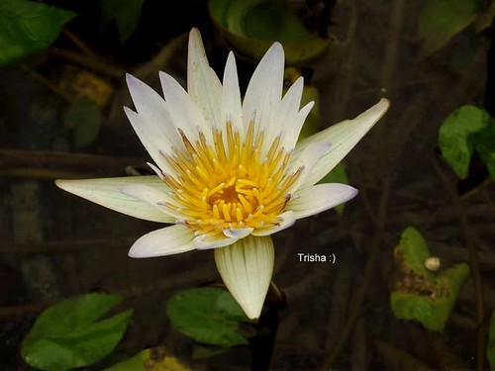
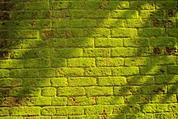
চিত্রের উদ্ভিদগুলো লক্ষ্য কর
চিত্রে যে সব উদ্ভিদের ফুল হয় না তাদেরকে কি বলে ?

Slide 4
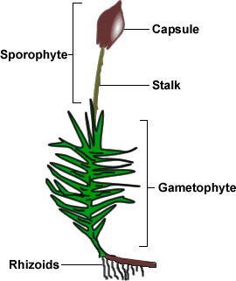
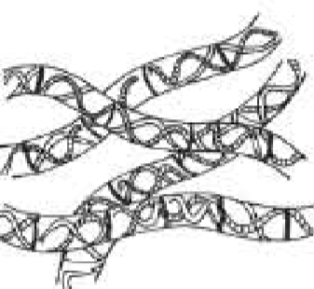
আজকের পাঠ.......
অপুষ্পক উদ্ভিদ

Slide 5
শিখনফল
এই পাঠ শেষে শিক্ষার্থীরা ....
১
অপুষ্পক উদ্ভিদ চিহ্নিত করতে পারবে।
২
অপুষ্পক উদ্ভিদের বৈশিষ্ট্যগুলো ব্যাখ্যা করতে পারবে।

Slide 6
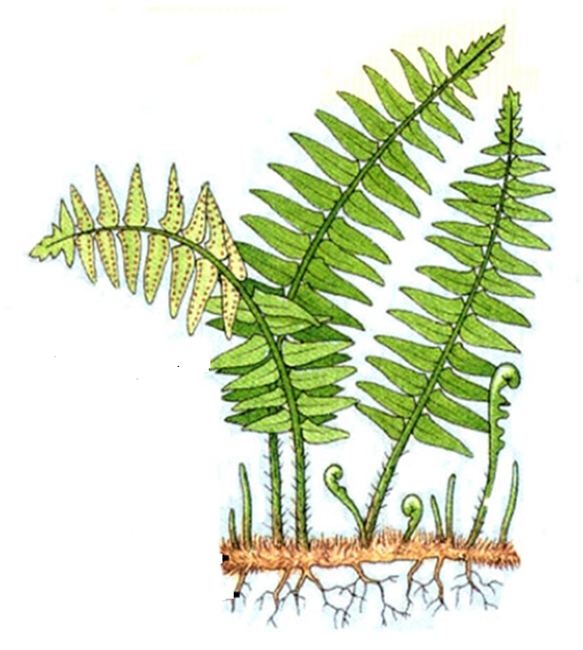
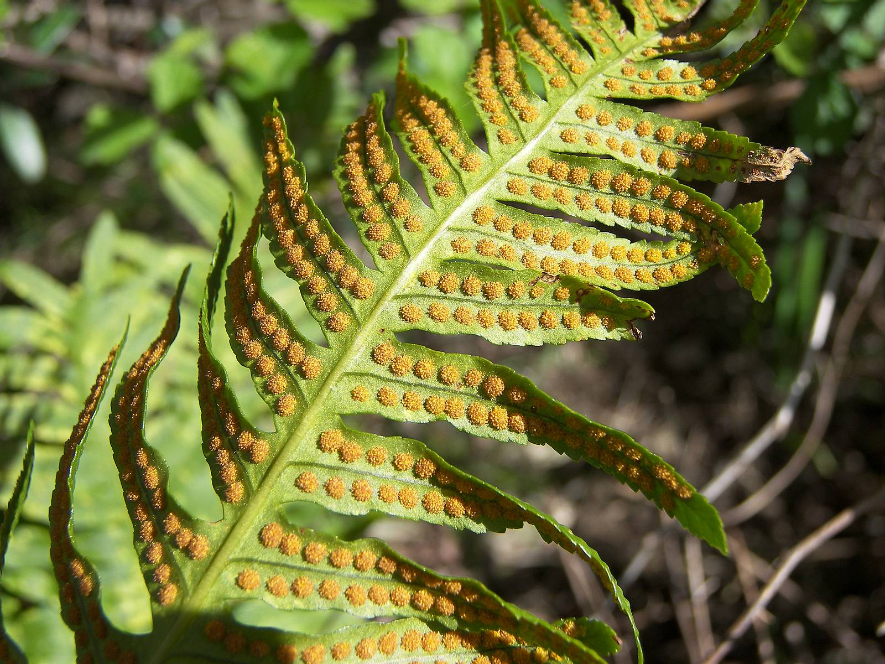
অপুষ্পক উদ্ভিদ
এই উদ্ভিদের ফুল ও ফল হয় কি ?
তাহলে বংশবৃদ্ধি করে কিভাবে ?
পাতার উল্টো দিকে স্পোর বা রেণু সৃষ্টির মাধ্যমে এরা বংশবৃদ্ধি করে
এরা মূল, কান্ড ও পাতায় বিভক্ত থাকে ।
অপুষ্পক উদ্ভিদঃ যে সকল উদ্ভিদের ফুল ও ফল হয় না এবং স্পোর বা রেণু সৃষ্টির মাধ্যমে বংশবৃদ্ধি করে তাদেরকে অপুষ্পক উদ্ভিদ বলে।।
টেঁকিশাক

Slide 7
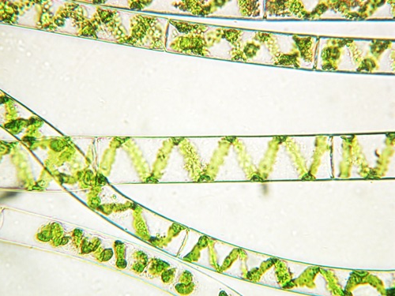
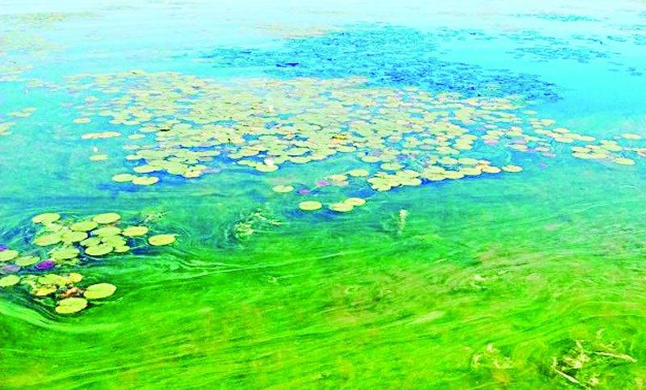
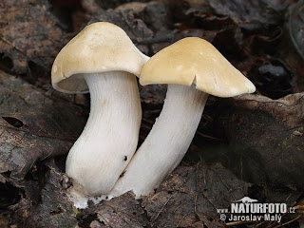
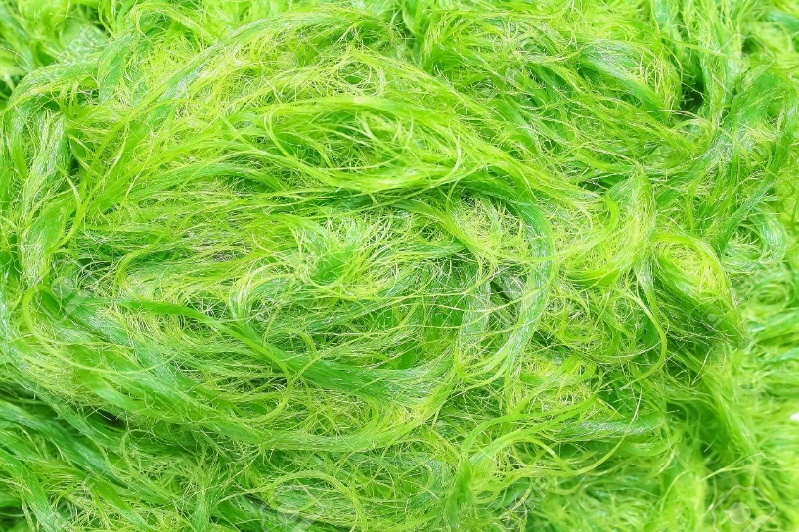
অপুষ্পক উদ্ভিদ
?
?
?
স্পাইরোগাইরা
শৈবাল
মাশরুম
এরা সবুজ ও স্বভোজী
এরা সবুজ ও স্বভোজী
এরা অসবুজ ও পরভোজী
এই উদ্ভিদ্গুলোকে মূল, কান্ড ও পাতায় বিভক্ত করা যায় কি ?
সমাঙ্গদেহী উদ্ভিদঃ যে সকল উদ্ভিদের দেহকে মূল, কান্ড ও পাতায় বিভক্ত করা যায় না তাদেরকে সমাঙ্গদেহী উদ্ভিদ বলে।

Slide 8
একক কাজ
সময়ঃ ৫ মিনিট
অপুষ্পক উদ্ভিক কাকে বলে ?
যে সকল উদ্ভিদকে মূল, কান্ড ও পাতায় বিভক্ত করা যায় না তাদেরকে কি বলে?
সমাঙ্গঁদেহী উদ্ভিদের উদাহরন দাও ?

Slide 9
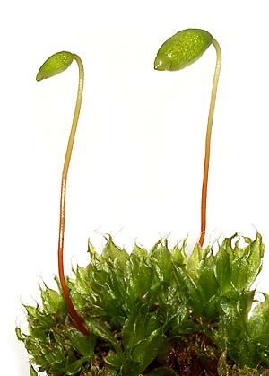
অপুষ্পক উদ্ভিদ
পুরাতন দেয়াল
চিত্রের সবুজ উদ্ভিদটি কি দেখেছ ? কি নাম ?
এদের কোথায় দেখতে পাওয়া যায় ?
এদের পাতা, কান্ড ও মূল আছে কি?
মস
এরা কিভাবে বংশবৃদ্ধি করে ?

Slide 10
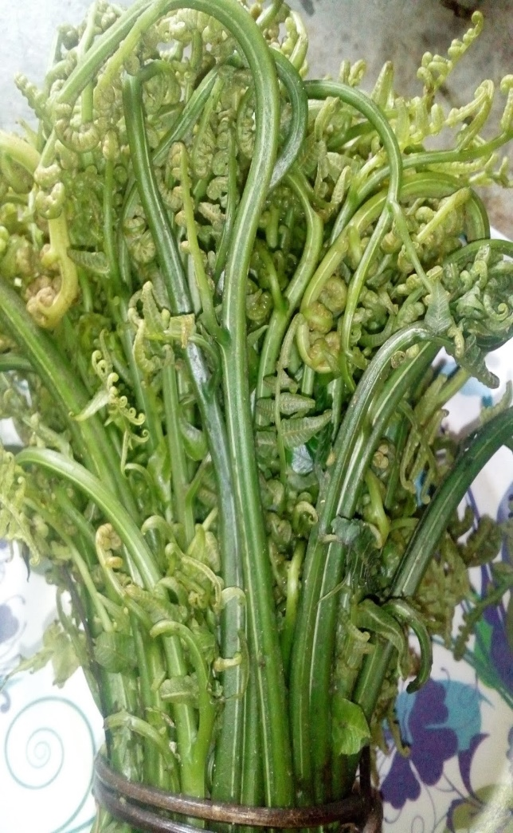
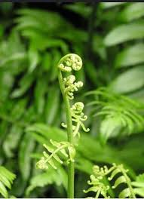
অপুষ্পক উদ্ভিদ
চিত্রের উদ্ভিদটি কি দেখেছ ? নাম কি ?
এদের কান্ড, পাতা ও মূল আছে কি ?
এদের কোথায় দেখতে পাওয়া যায় ?
ফার্ন অপুষ্পক উদ্ভিদের মধ্যে সবচেয়ে উন্নত উদ্ভিদ ।
ফার্ন জাতীয় উদ্ভিদ (টেঁকিশাক)

Slide 11
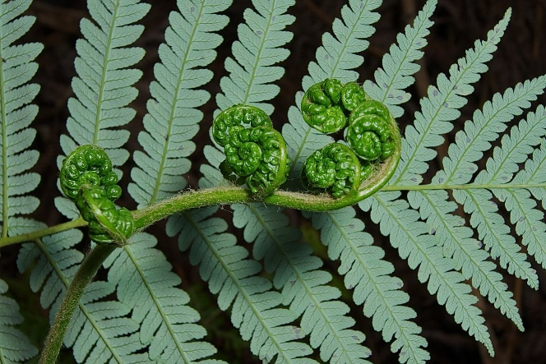
দলীয় কাজ
সময়ঃ ১০ মিনিট
চিত্র- ক
চিত্র- খ
চিত্র ‘ক ও খ’ এর বৈশিষ্ট্য লিখ

Slide 12
মূল্যায়ন
কোন উদ্ভিদটি স্বভোজী নয় ?
(ক) মস
(খ) স্পাইরোগাইরা
(গ) টেঁকিশাক
(ঘ) শৈবাল
উদ্ভিদের মধ্যে কোনটি সর্বোন্নত ?
(ক) সমাঙ্গদেহী
(খ) মস
(গ) ফার্ন
(ঘ) ছত্রাক

Slide 13
মূল্যায়ন
সমাঙ্গঁদেহী উদ্ভিদ --
i. স্পাইরোগাইরা ।
নিচের কোনটি সঠিক ?
(ক) i, ii
ii. শৈবাল ।
(খ) i, iii
(গ) ii, iii
iii. ফার্ন ।
(ঘ) i, ii, ও iii

Slide 14
গুরুত্বপূর্ণ শব্দ সমূহঃ
মস
ফার্ণ
স্পোর
পেনিসেলিয়াম
সমাঙ্গদেহী
ক্লোরোফিল
পরভোজী
অনুবিক্ষণ যন্ত্র
Notes:
শিক্ষার্থীরা শব্দগুলো লিখে নিবে। এসম্পর্কে শিক্ষার্থীকে প্রশ্ন করতে উৎসাহিত করে তাদের কাছে প্রশ্ন চাওয়া যেতে পারে।

Slide 15
প্রশ্নোত্তর পর্ব
তোমাদের কোন প্রশ্ন থাকলে বলতে পারো ?

Slide 16
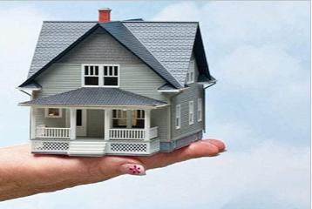
বাড়ির কাজ
একটি অপুষ্পক উদ্ভিদ সংগ্রহ করে এর বৈশিষ্ট্য লিখে আনবে ।

Slide 17
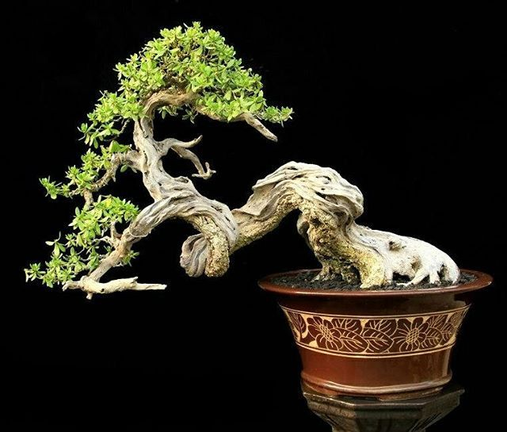
ক্লাসে সহযোগীতা
করার জন্যে
সকলকে ধন্যবাদ।

